Slide 1
Ежегодный отчет Главы Старотитаровского сельского поселения Темрюкского района о результатах своей деятельности и деятельности администрации Старотитаровского сельского поселения Темрюкского района за 2022 год

Slide 2
Доходы бюджета Старотитаровского сельского поселения Темрюкского района за 2022 год
Наименование показателей | План 2022 года | Факт 2022 года | Исполнение плана
Доходы бюджета всего, в т.ч.: | 82 025,6 | 87 128,2 | 106%
Налоговые и неналоговые доходы | 62 434,4 | 67 353,2 | 108%
Безвозмездные поступления | 19 591,2 | 19 591,2 | 100%

Slide 3
Структура доходов Старотитаровского сельского поселения Темрюкского района в 2022 году, %

Slide 4
Налог на доходы физических лиц (норматив отчисления 15%) тыс.рублей

Slide 5
Земельный налог (норматив отчисления 100%), тыс.рублей

Slide 6
Налог на имущество (норматив отчисления 100%), тыс.рублей

Slide 7
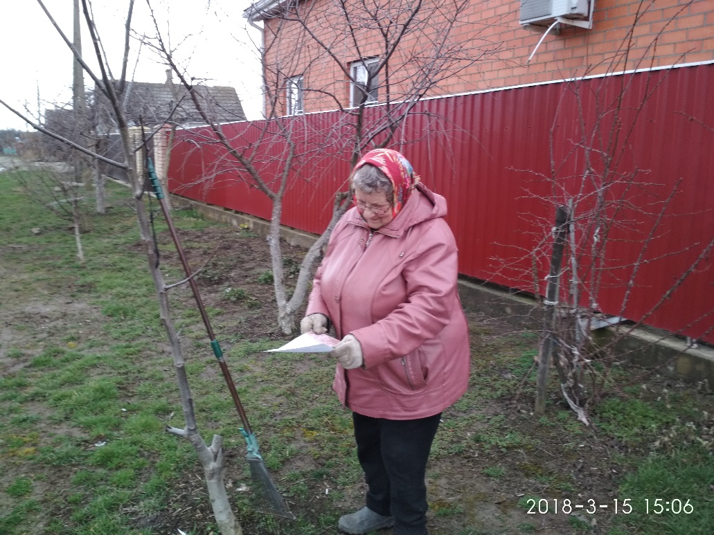
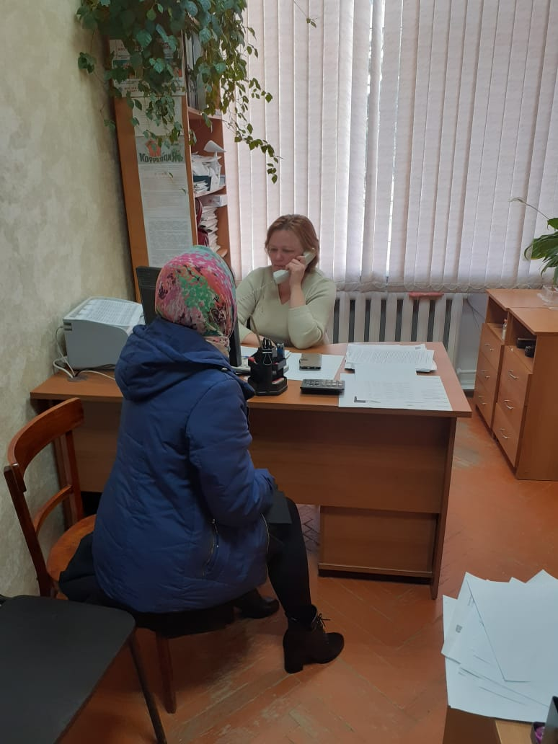
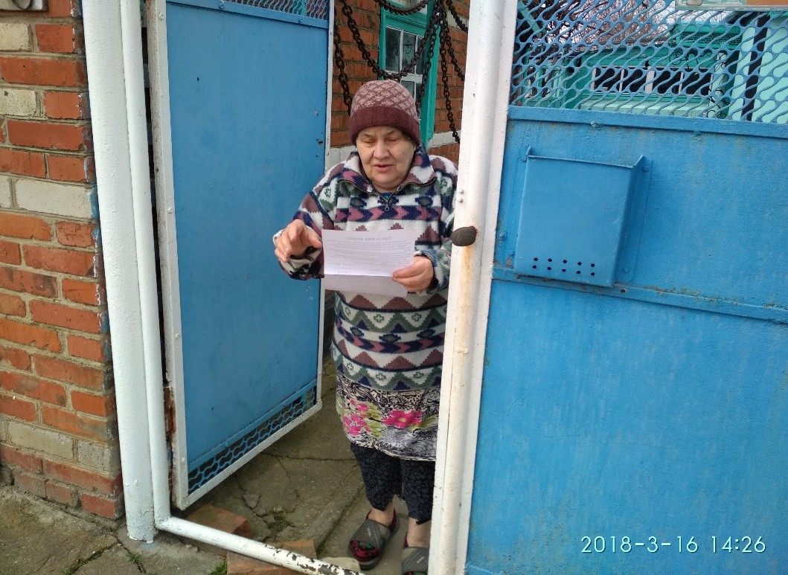
За 2022 год было проведено 48 заседания чрезвычайной комиссии по вопросам погашения задолженности по имущественным налогам. Сумма погашенной задолженности составила 1 миллион 716 тысяч рублей. Проведено 10 рейдов совместно со службой судебных приставов. Данная работа проводится еженедельно и направлена на укрепление налоговой и бюджетной дисциплины.

Slide 8
Единый сельскохозяйственный налог (норматив отчисления 50%), тыс.рублей

Slide 9
Акцизы, тыс.рублей

Slide 10
Неналоговые Доходы бюджета на 2022 год:
Наименование показателей | Сумма, тыс.руб.
Доходы получаемые в виде арендной платы, а также средства от продажи права на заключение договоров аренды за земли | 133,8
Доходы от сдачи в аренду имущества | 1 263,6
Штрафы, санкции, возмещение ущерба | 36,0
Прочие поступления от использования имущества | 17,7
Доходы от реализации имущества | 1 194,3

Slide 11
Безвозмездные поступления
Наименование показателей | Сумма, тыс.руб.
Дотации на выравнивание бюджетной обеспеченности | 1 413,3
Субвенции на осуществление первичного воинского учета | 519,8
Субвенции на выполнение передаваемых полномочий ( административные комиссии) | 7,6
Прочие межбюджетные трансферты Прочие безвозмездные поступления | 17 400,5 250,0
ИТОГО | 19 591,2

Slide 12
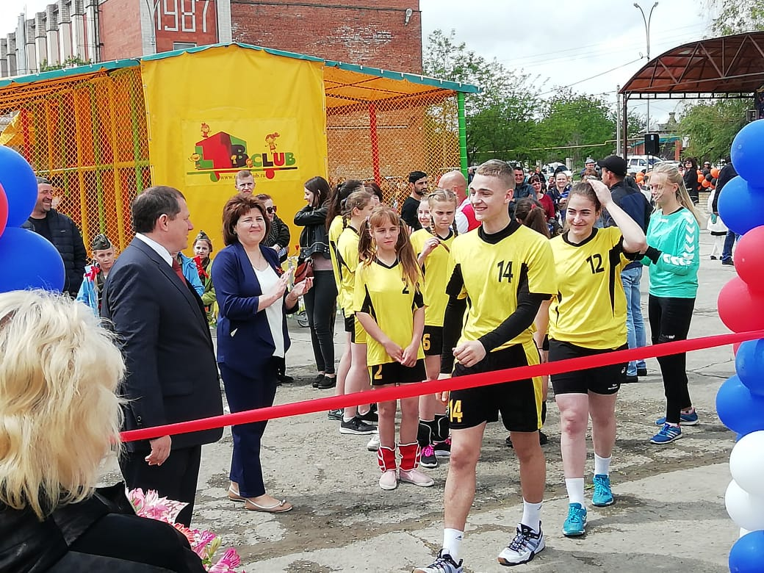
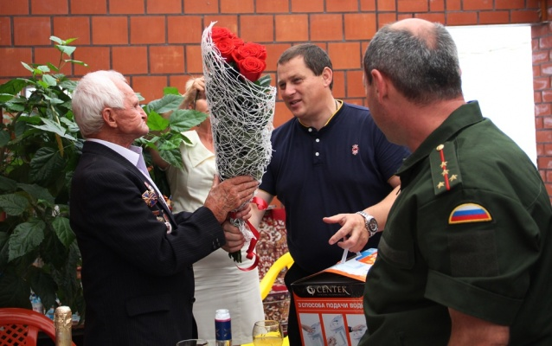
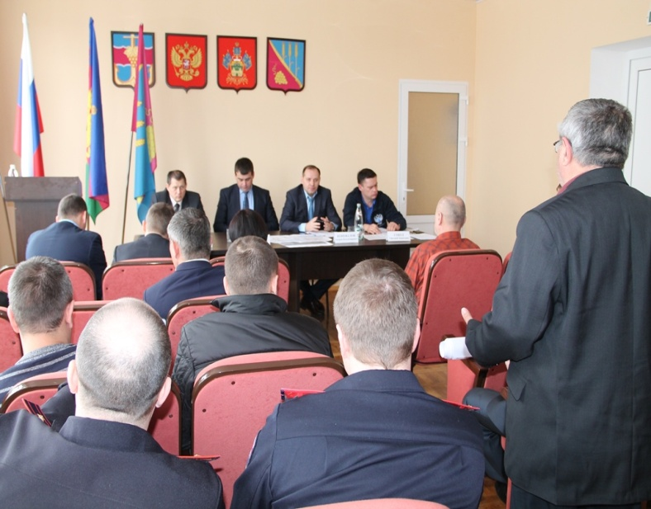
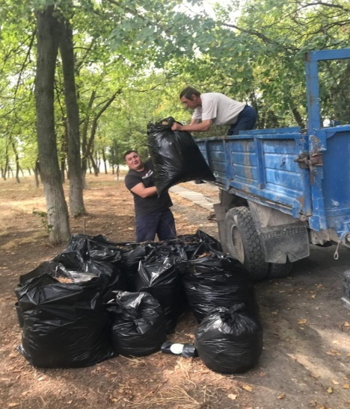
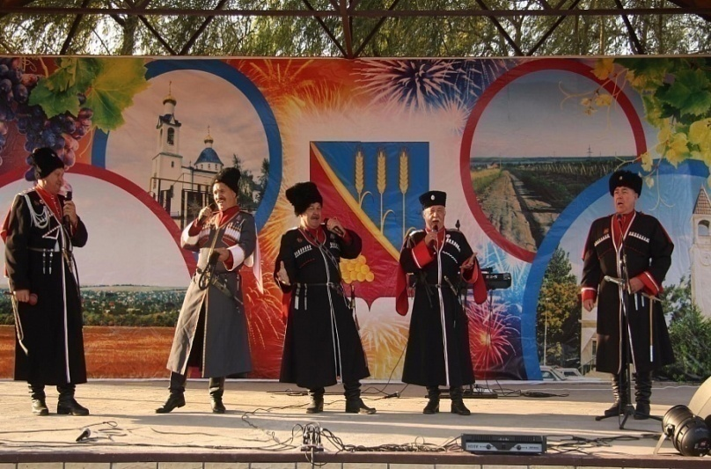
Расходы бюджета Старотитаровского сельского поселения Темрюкского района за 2022 год

Slide 13
Наименование показателей | План 2022 года | Факт 2022 года | Исполнение плана
Расходы всего, в том числе (тыс.руб.) | 82 767,6 | 77 105,1 | 93,2 %
Общегосударственные вопросы | 27 487,6 | 27 304,6 | 99,3%
Национальная оборона | 519,8 | 519,8 | 100%
Национальная безопасность и правоохранительная деятельность | 157,2 | 157,2 | 100%
Национальная экономика | 17 480,8 | 12 058,4 | 69,0%
Жилищно-коммунальное хозяйство | 15 135,6 | 15 078,6 | 99,6%
Образование | 7,5 | 7,5 | 100%
Культура | 15 652,7 | 15 652,7 | 100%
Социальная политика | 412,6 | 412,6 | 100%
Массовый спорт | 5 910,9 | 5 910,9 | 100%
Обслуживание муниципального долга | 2,8 | 2,8 | 100%

Slide 14
Общегосударственные вопросы
Обеспечение деят-ти администрации
7 110,8 тыс.руб.
Муниципальная политика и развитие гражданского общества
1 990,2 тыс.руб.
Обеспечение функций МКУ
13 716,7 тыс.руб.
ИКТ
1 084,5 тыс.руб.

Slide 15
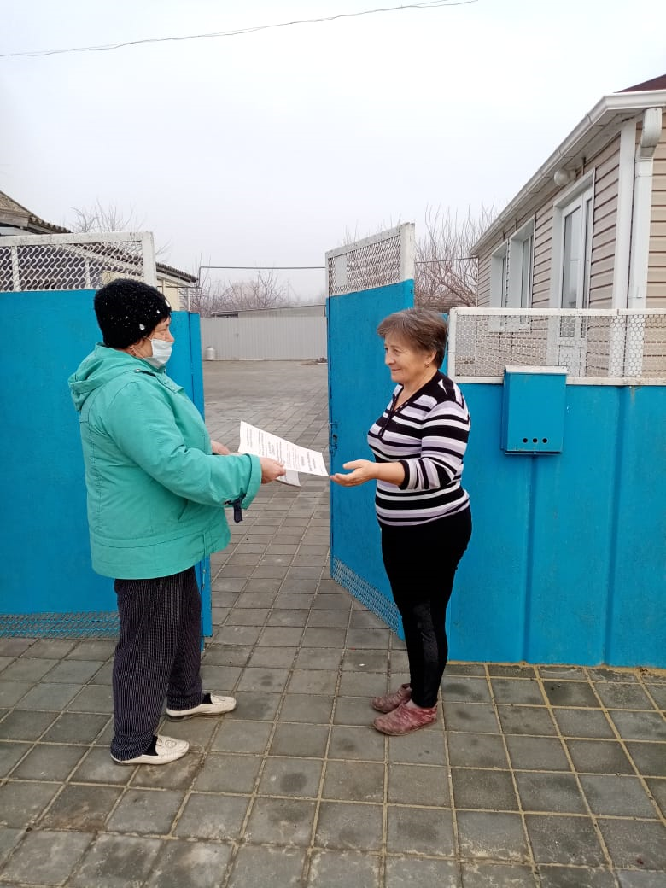
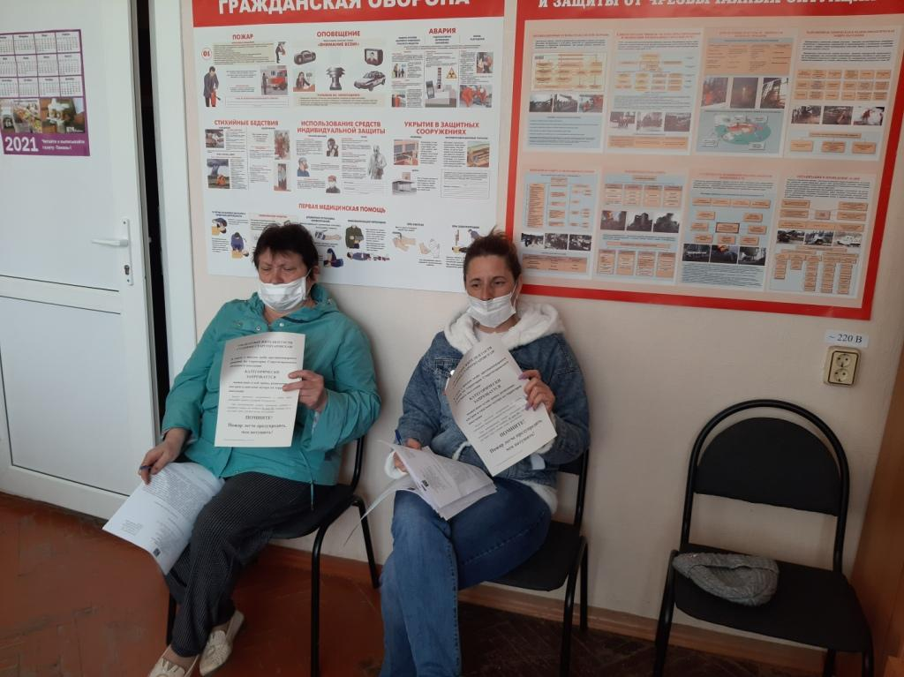
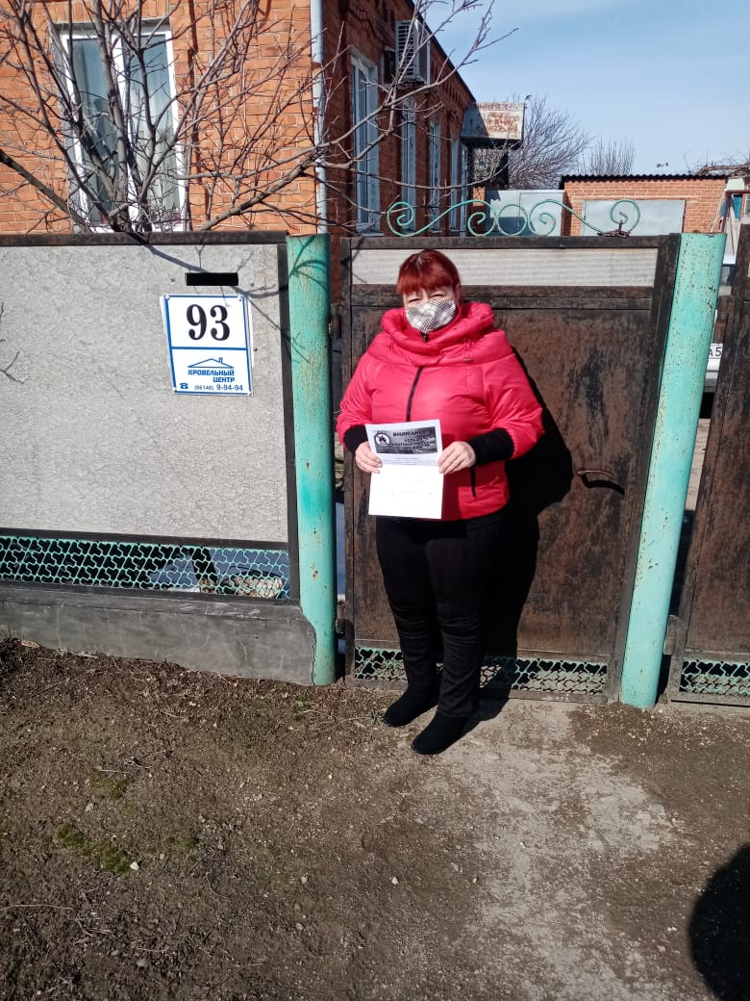
Поддержка Территориального общественного самоуправления
369,6 тыс.руб.

Slide 16
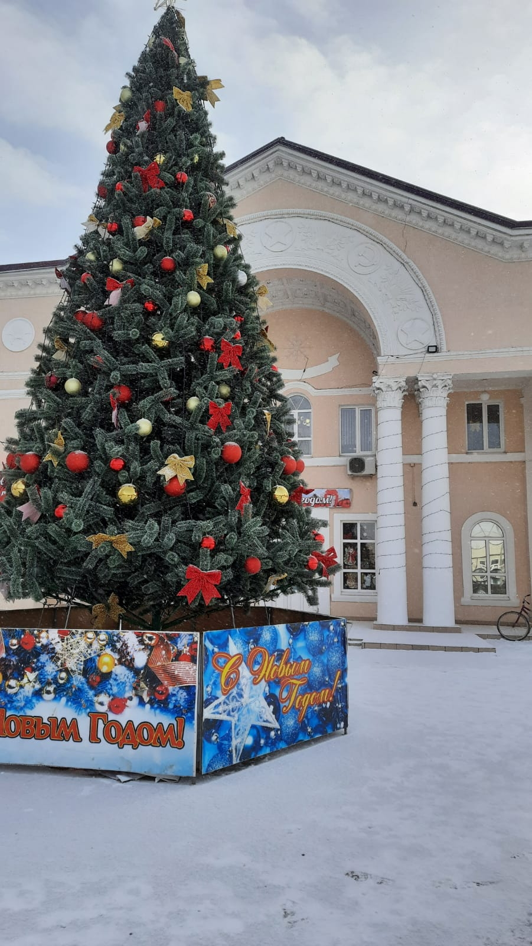
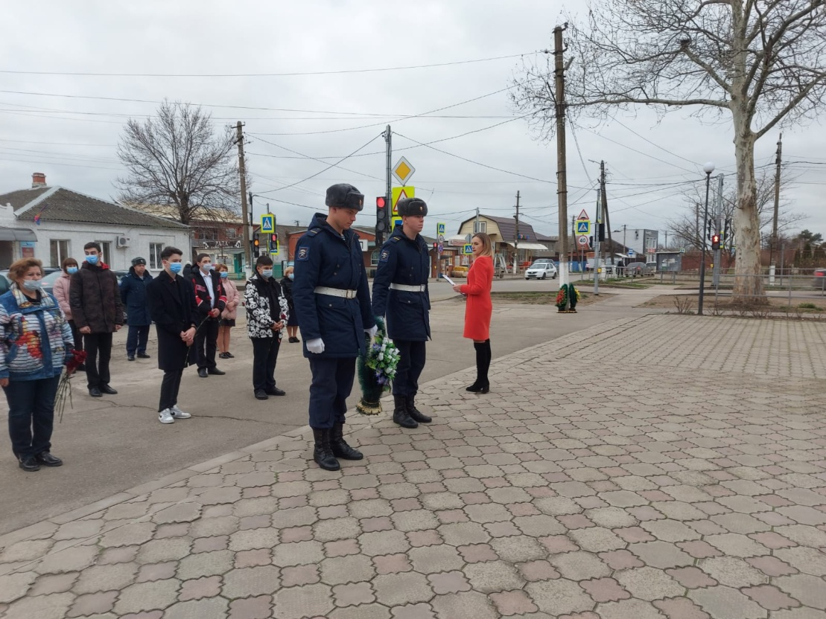
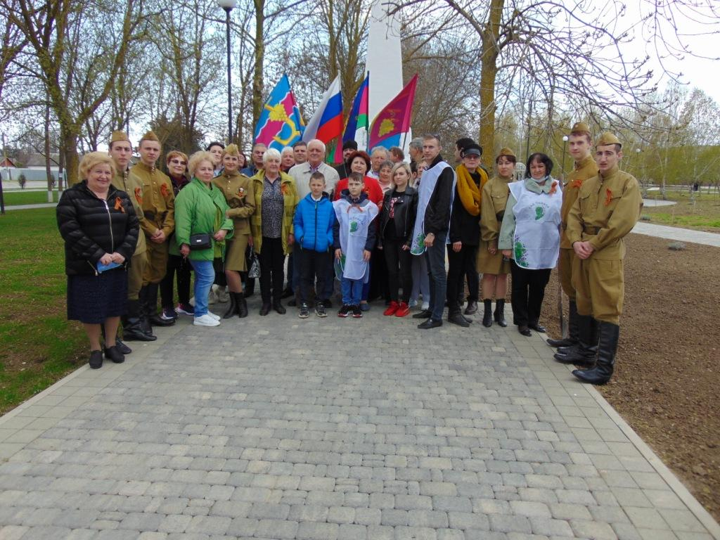
Праздничные мероприятия
117,8 тыс.руб.

Slide 17
НАЦИОНАЛЬНАЯ ОБОРОНА
Обеспечение первичного воинского учета на территориях, где отсутствуют военные комиссариаты
519,8 тыс.руб.

Slide 18
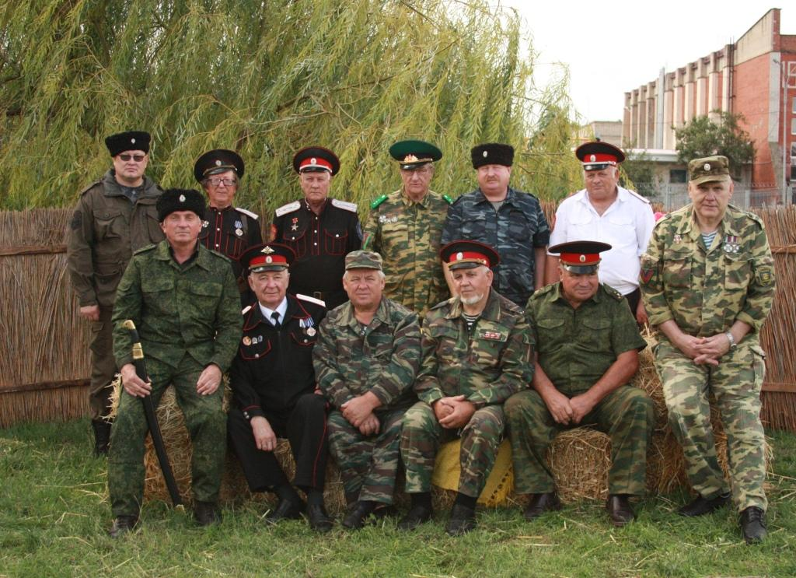
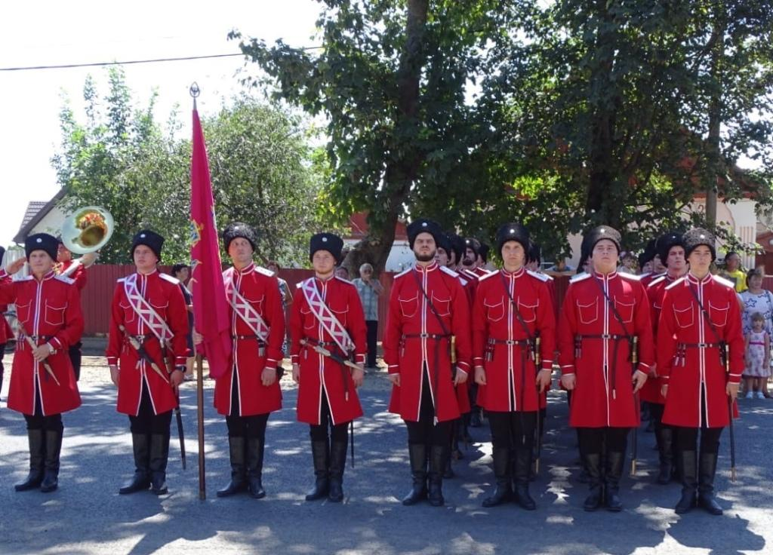
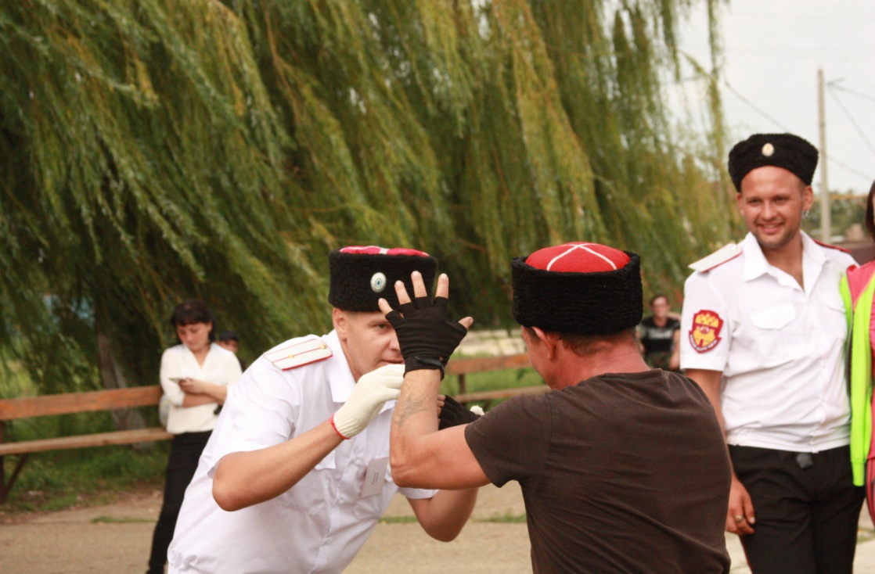
Национальная безопасность и правоохранительная деятельность
Поддержка ДНД
122,4 тыс . руб.

Slide 19
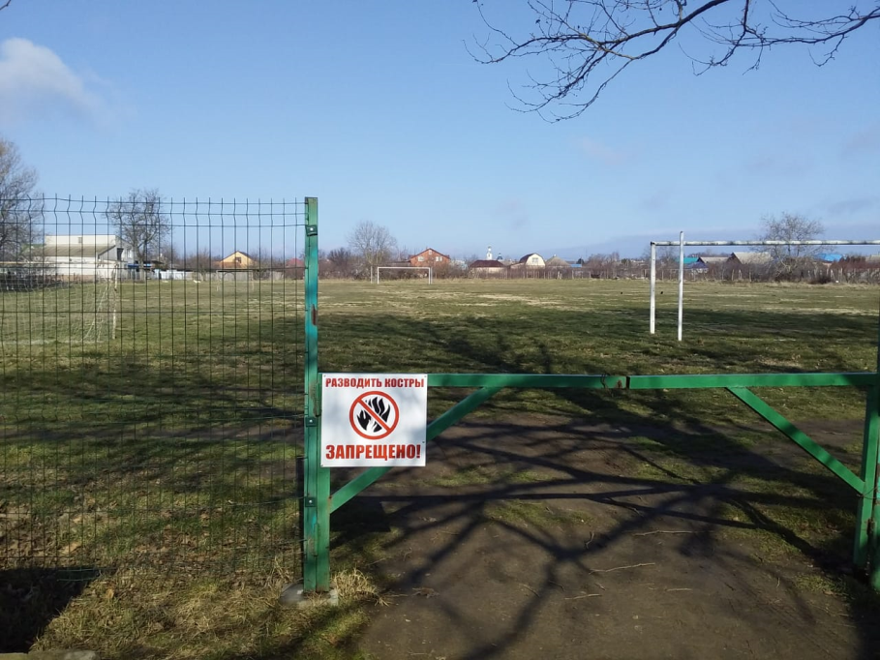
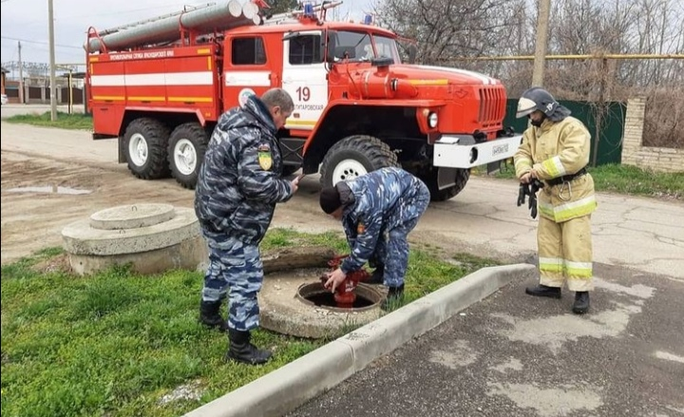
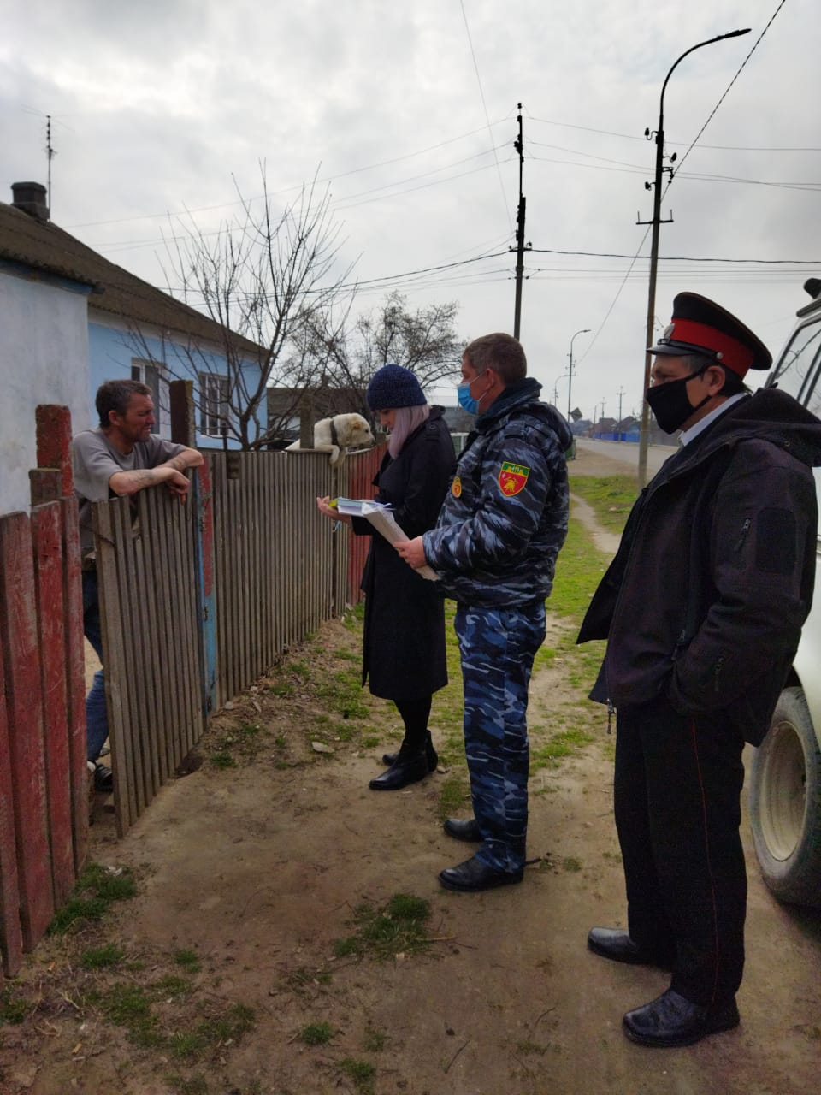
Пожарная безопасность
34,8 тыс. руб.

Slide 20
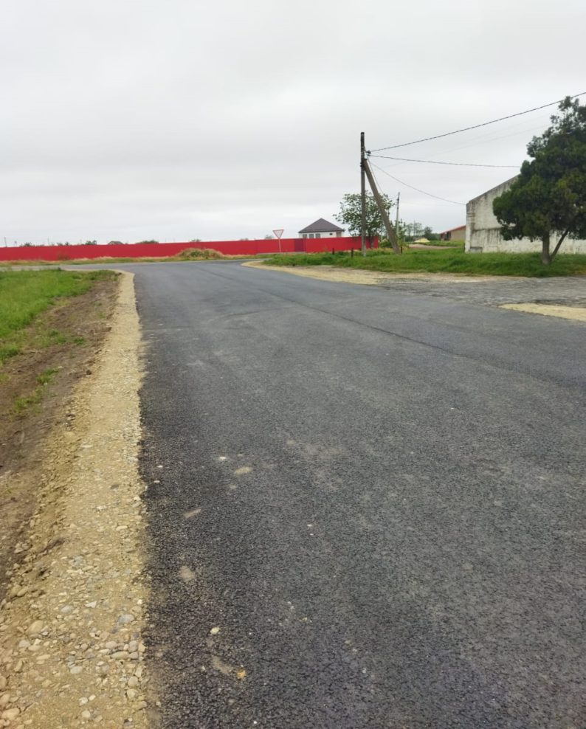
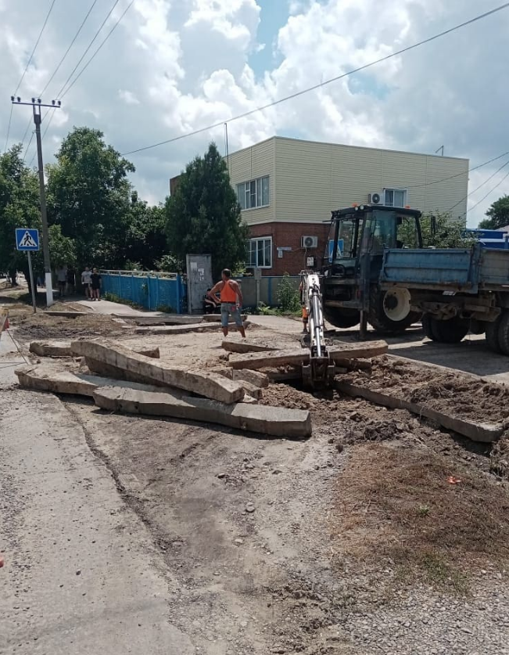
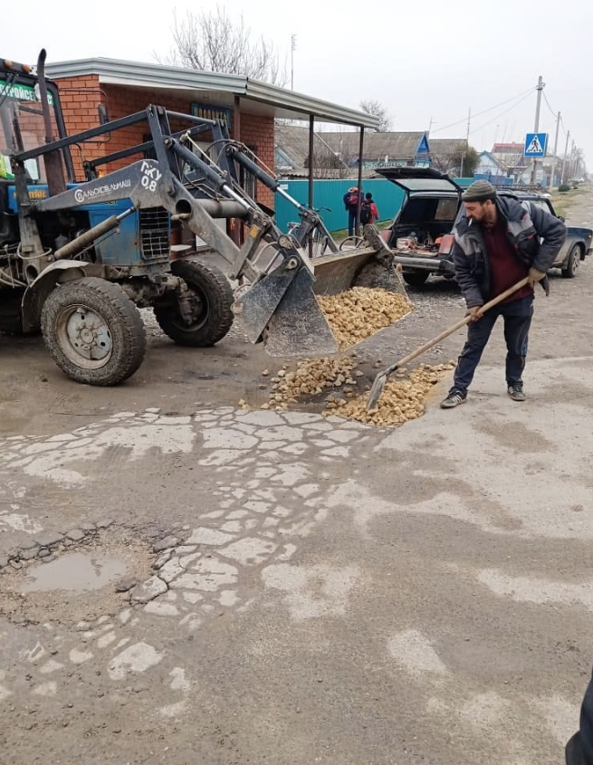
Дорожный фонд
12 038,2 тыс.рублей

Slide 21
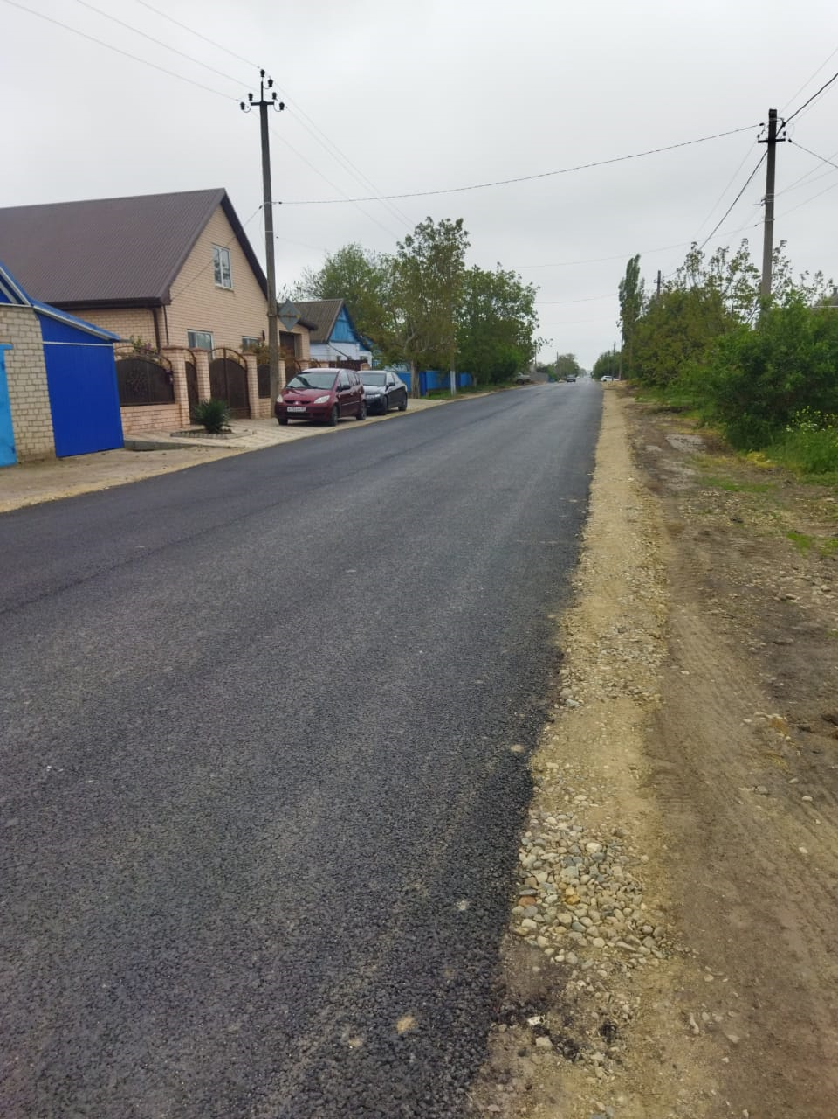

Slide 22
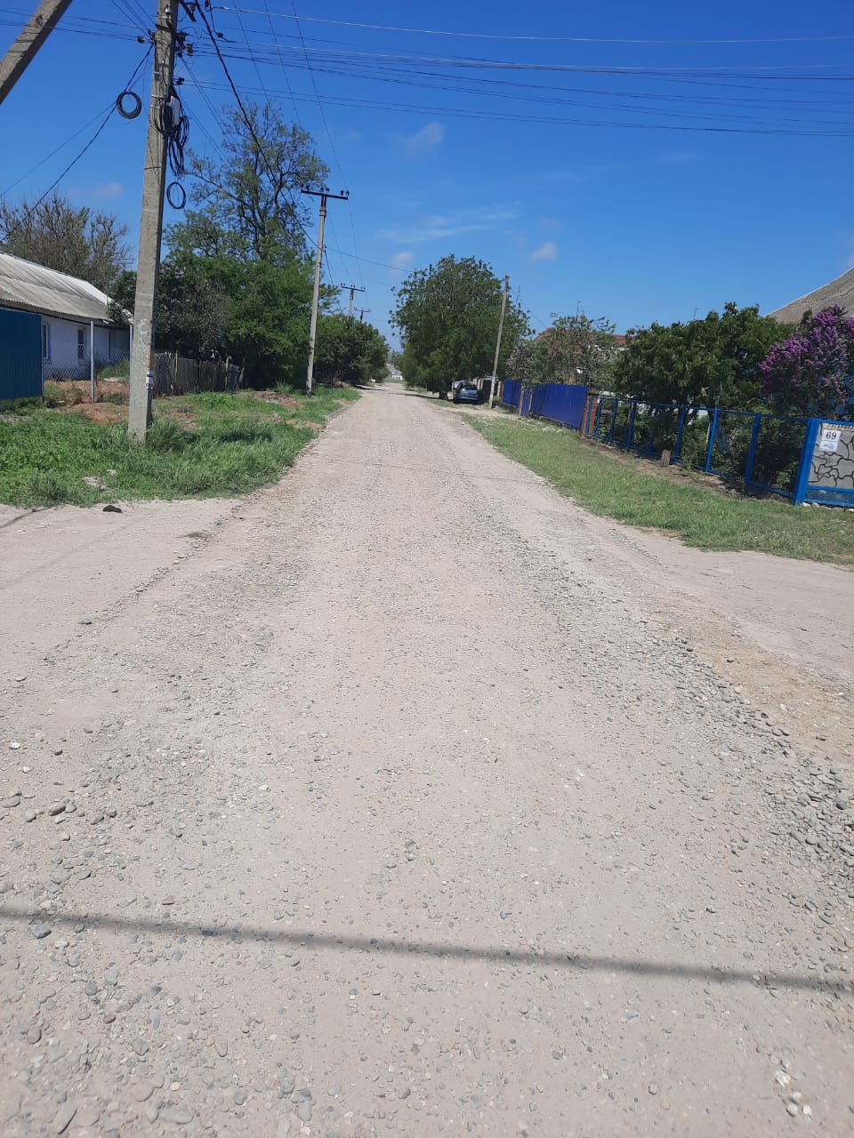
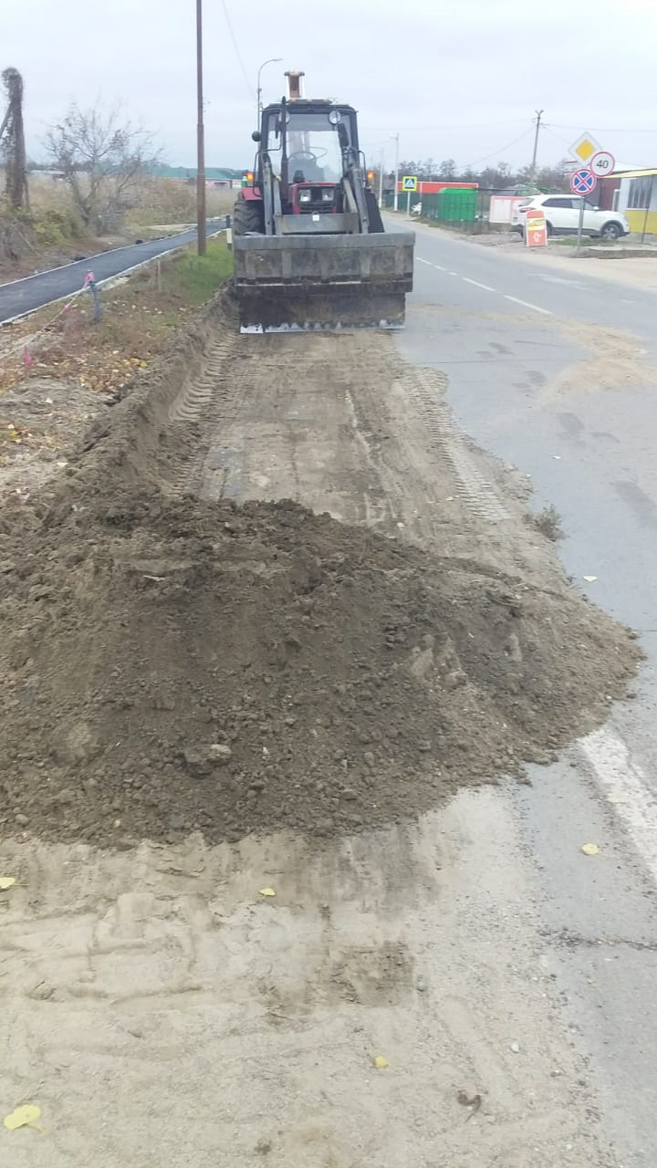

Slide 23
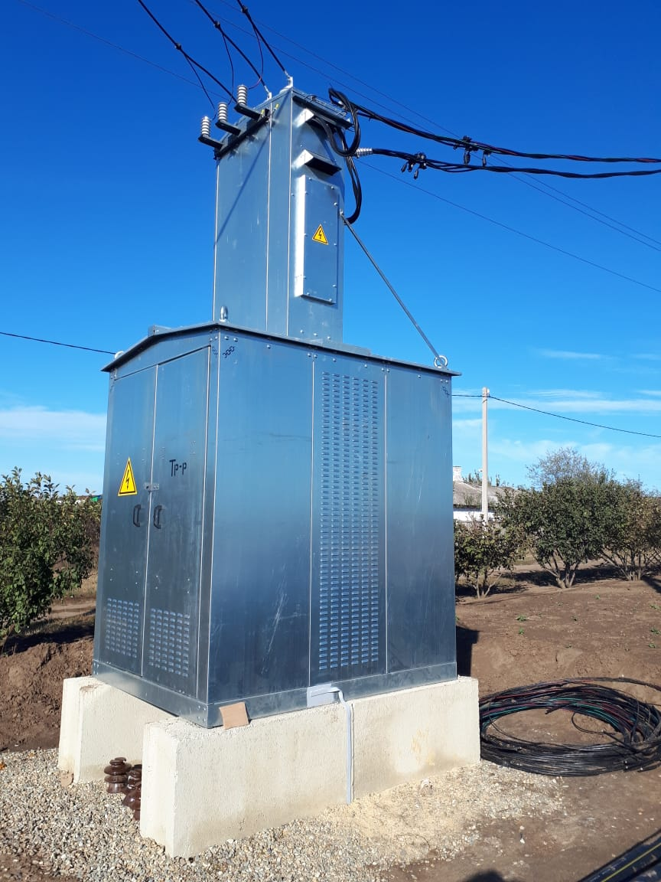
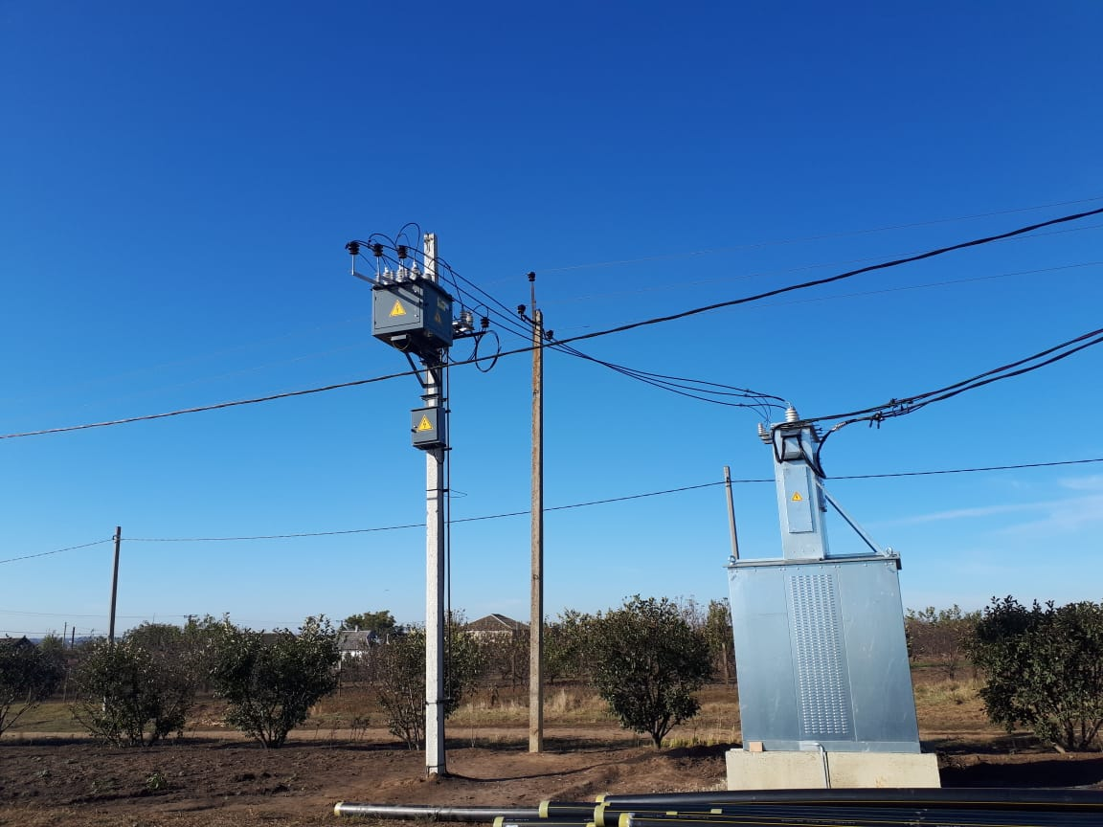
Жилищно-коммунальное хозяйство
Водоснабжение, водоотведение
(ремонт наружных сетей водоснабжения и КНС)
2000,8 тыс.руб.
Обслуживание и диагностика газопроводов
293,0 тыс.руб.
Инженерная инфраструктура для зем. участков для многодетных семей
(разработка тех.планов)
246,4 тыс. руб.

Slide 24
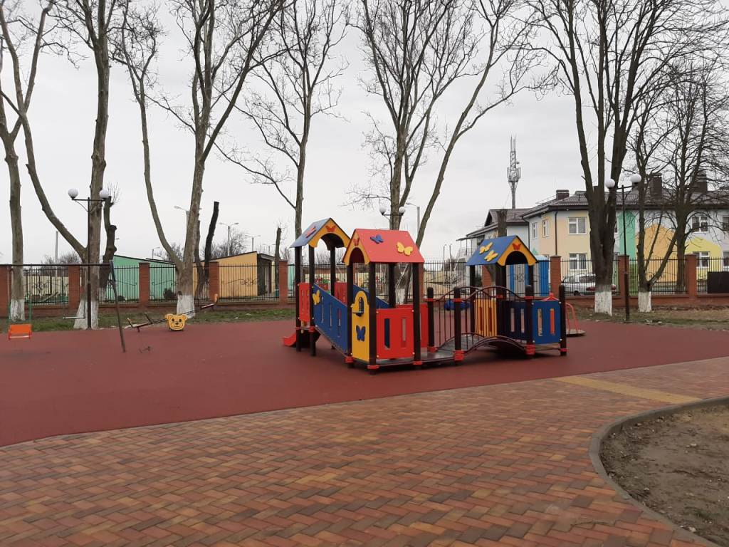
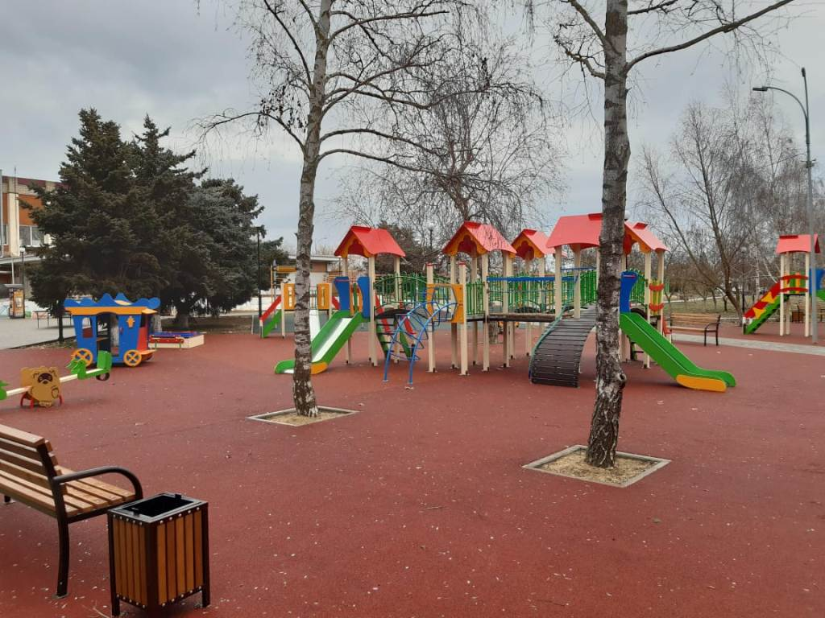
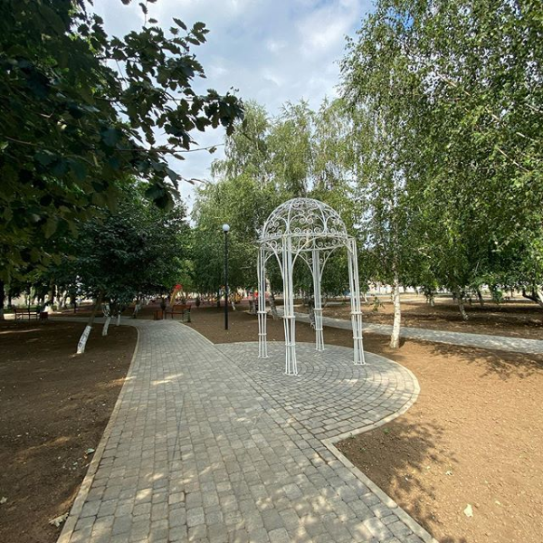
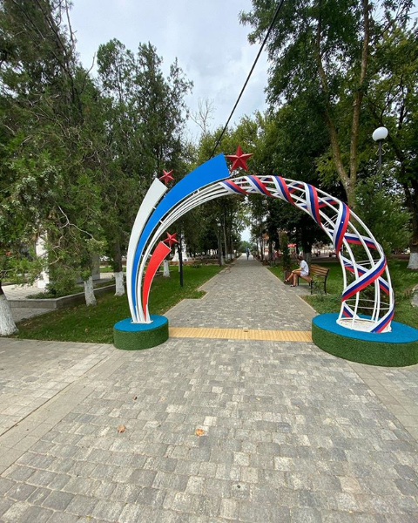
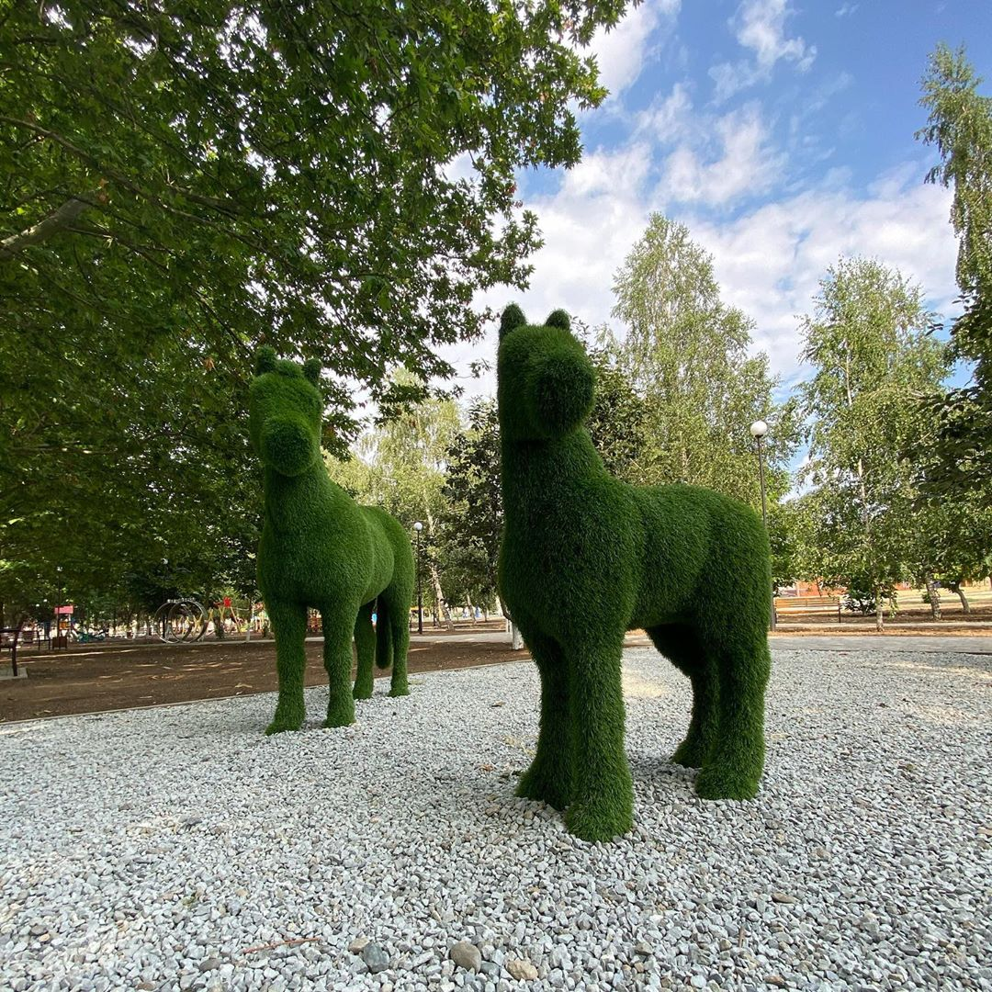
БЛАГОУСТРОЙСТВО
12 538,4 тыс.руб.

Slide 26
Приобретены две остановки по пер.Ильича

Slide 27
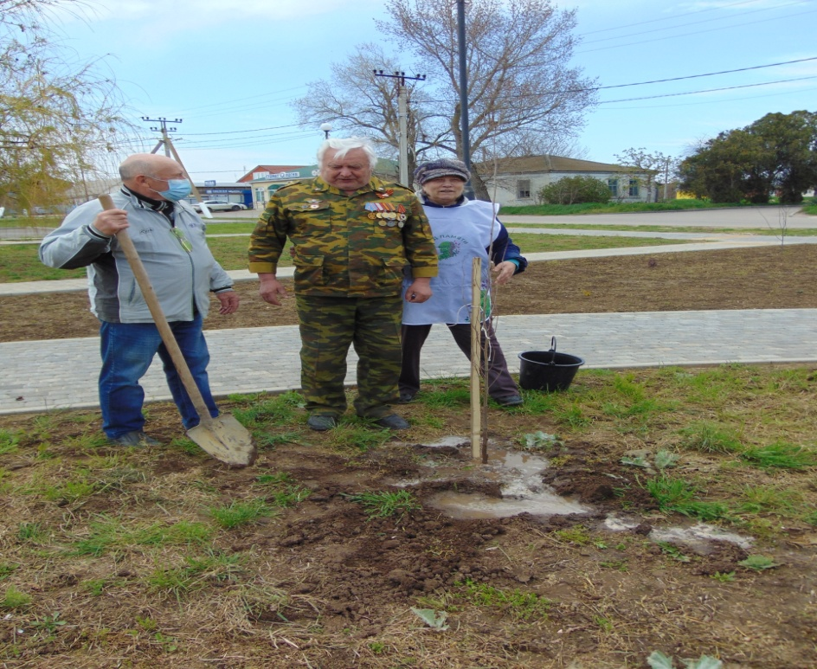
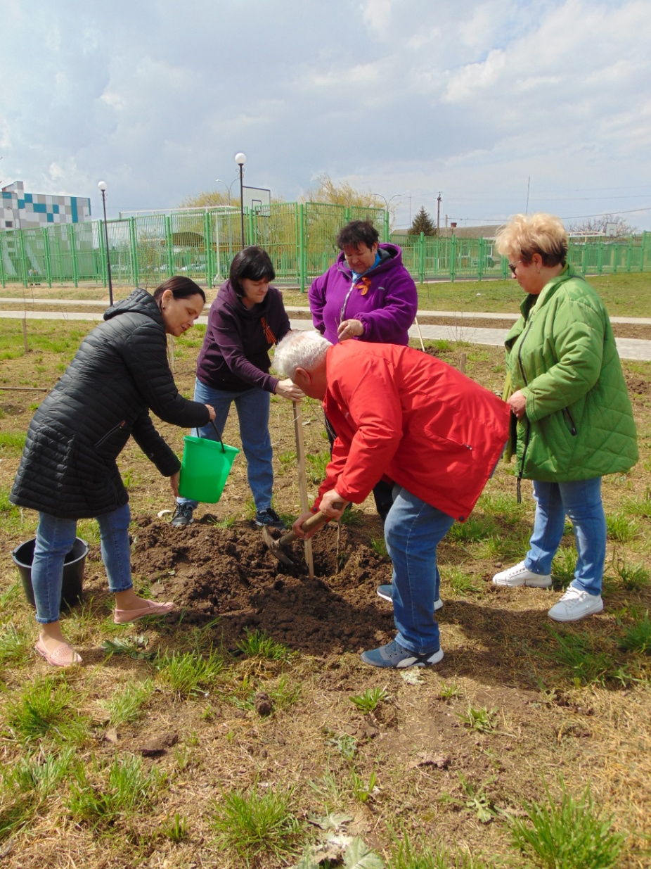
Высажено 60 деревьев

Slide 28
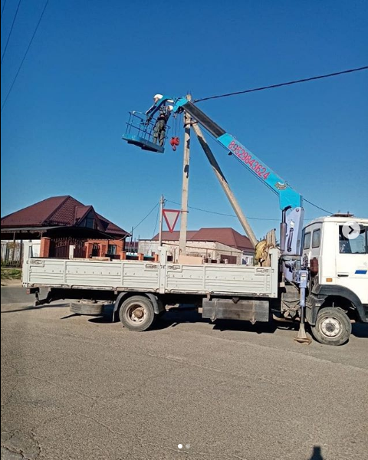
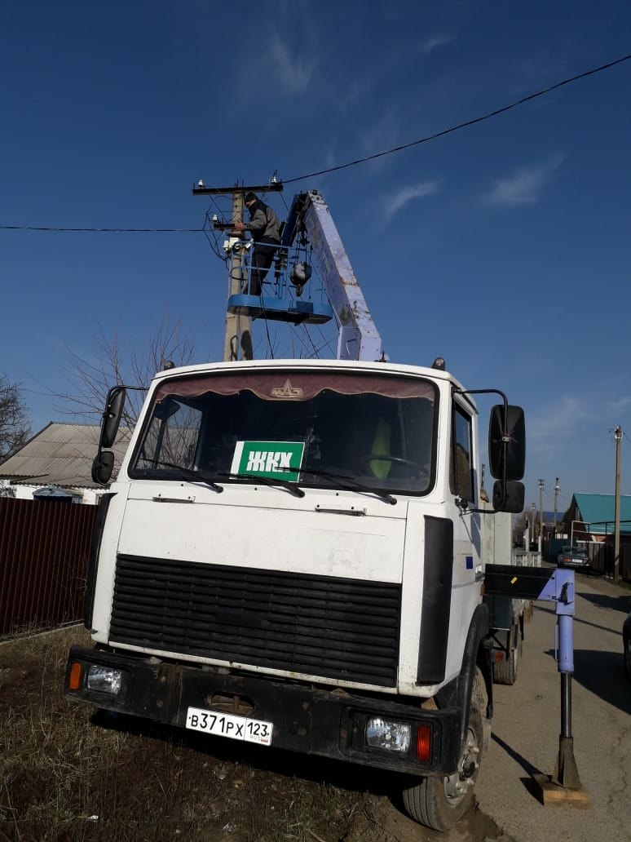
Освещение
Приобретено светильников в кол-ве
96 штук
618,0 тыс.руб.
Приобретено ламп светодиодных в кол-ве
322 штук

Slide 29
ОБРАЗОВАНИЕ
Повышение квалификации муниципальных служащих в области противодействия коррупции
7,5 тыс.рублей

Slide 30
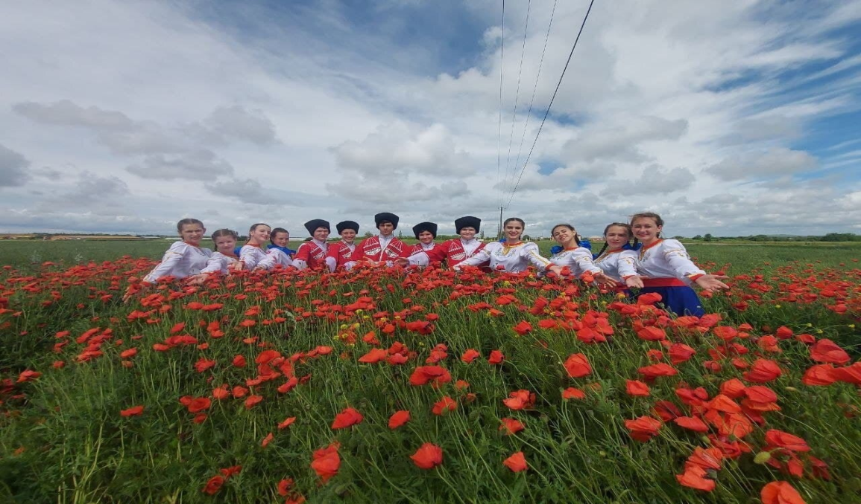
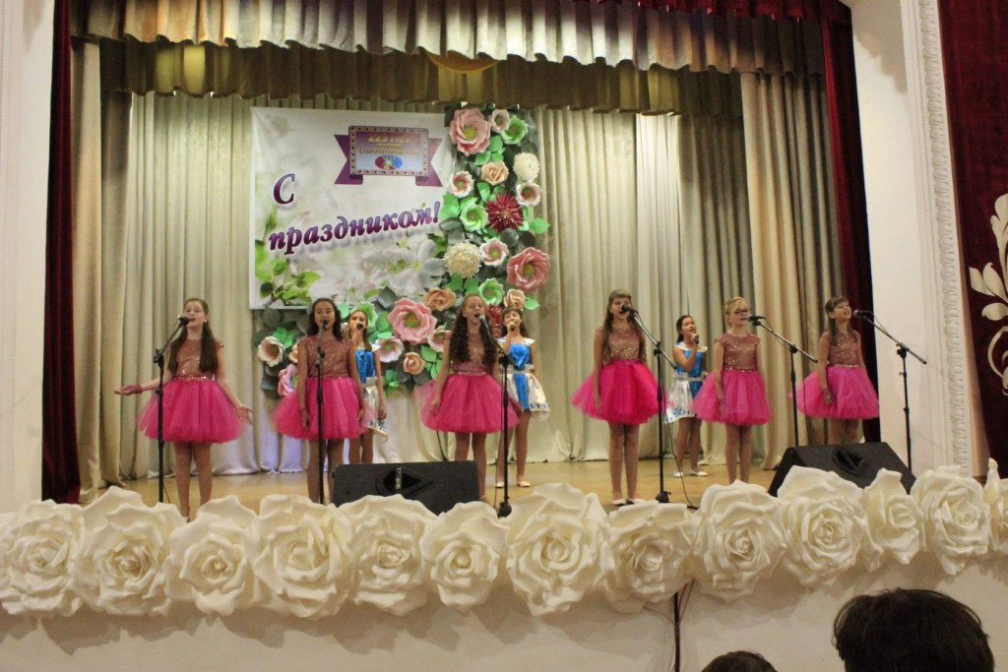
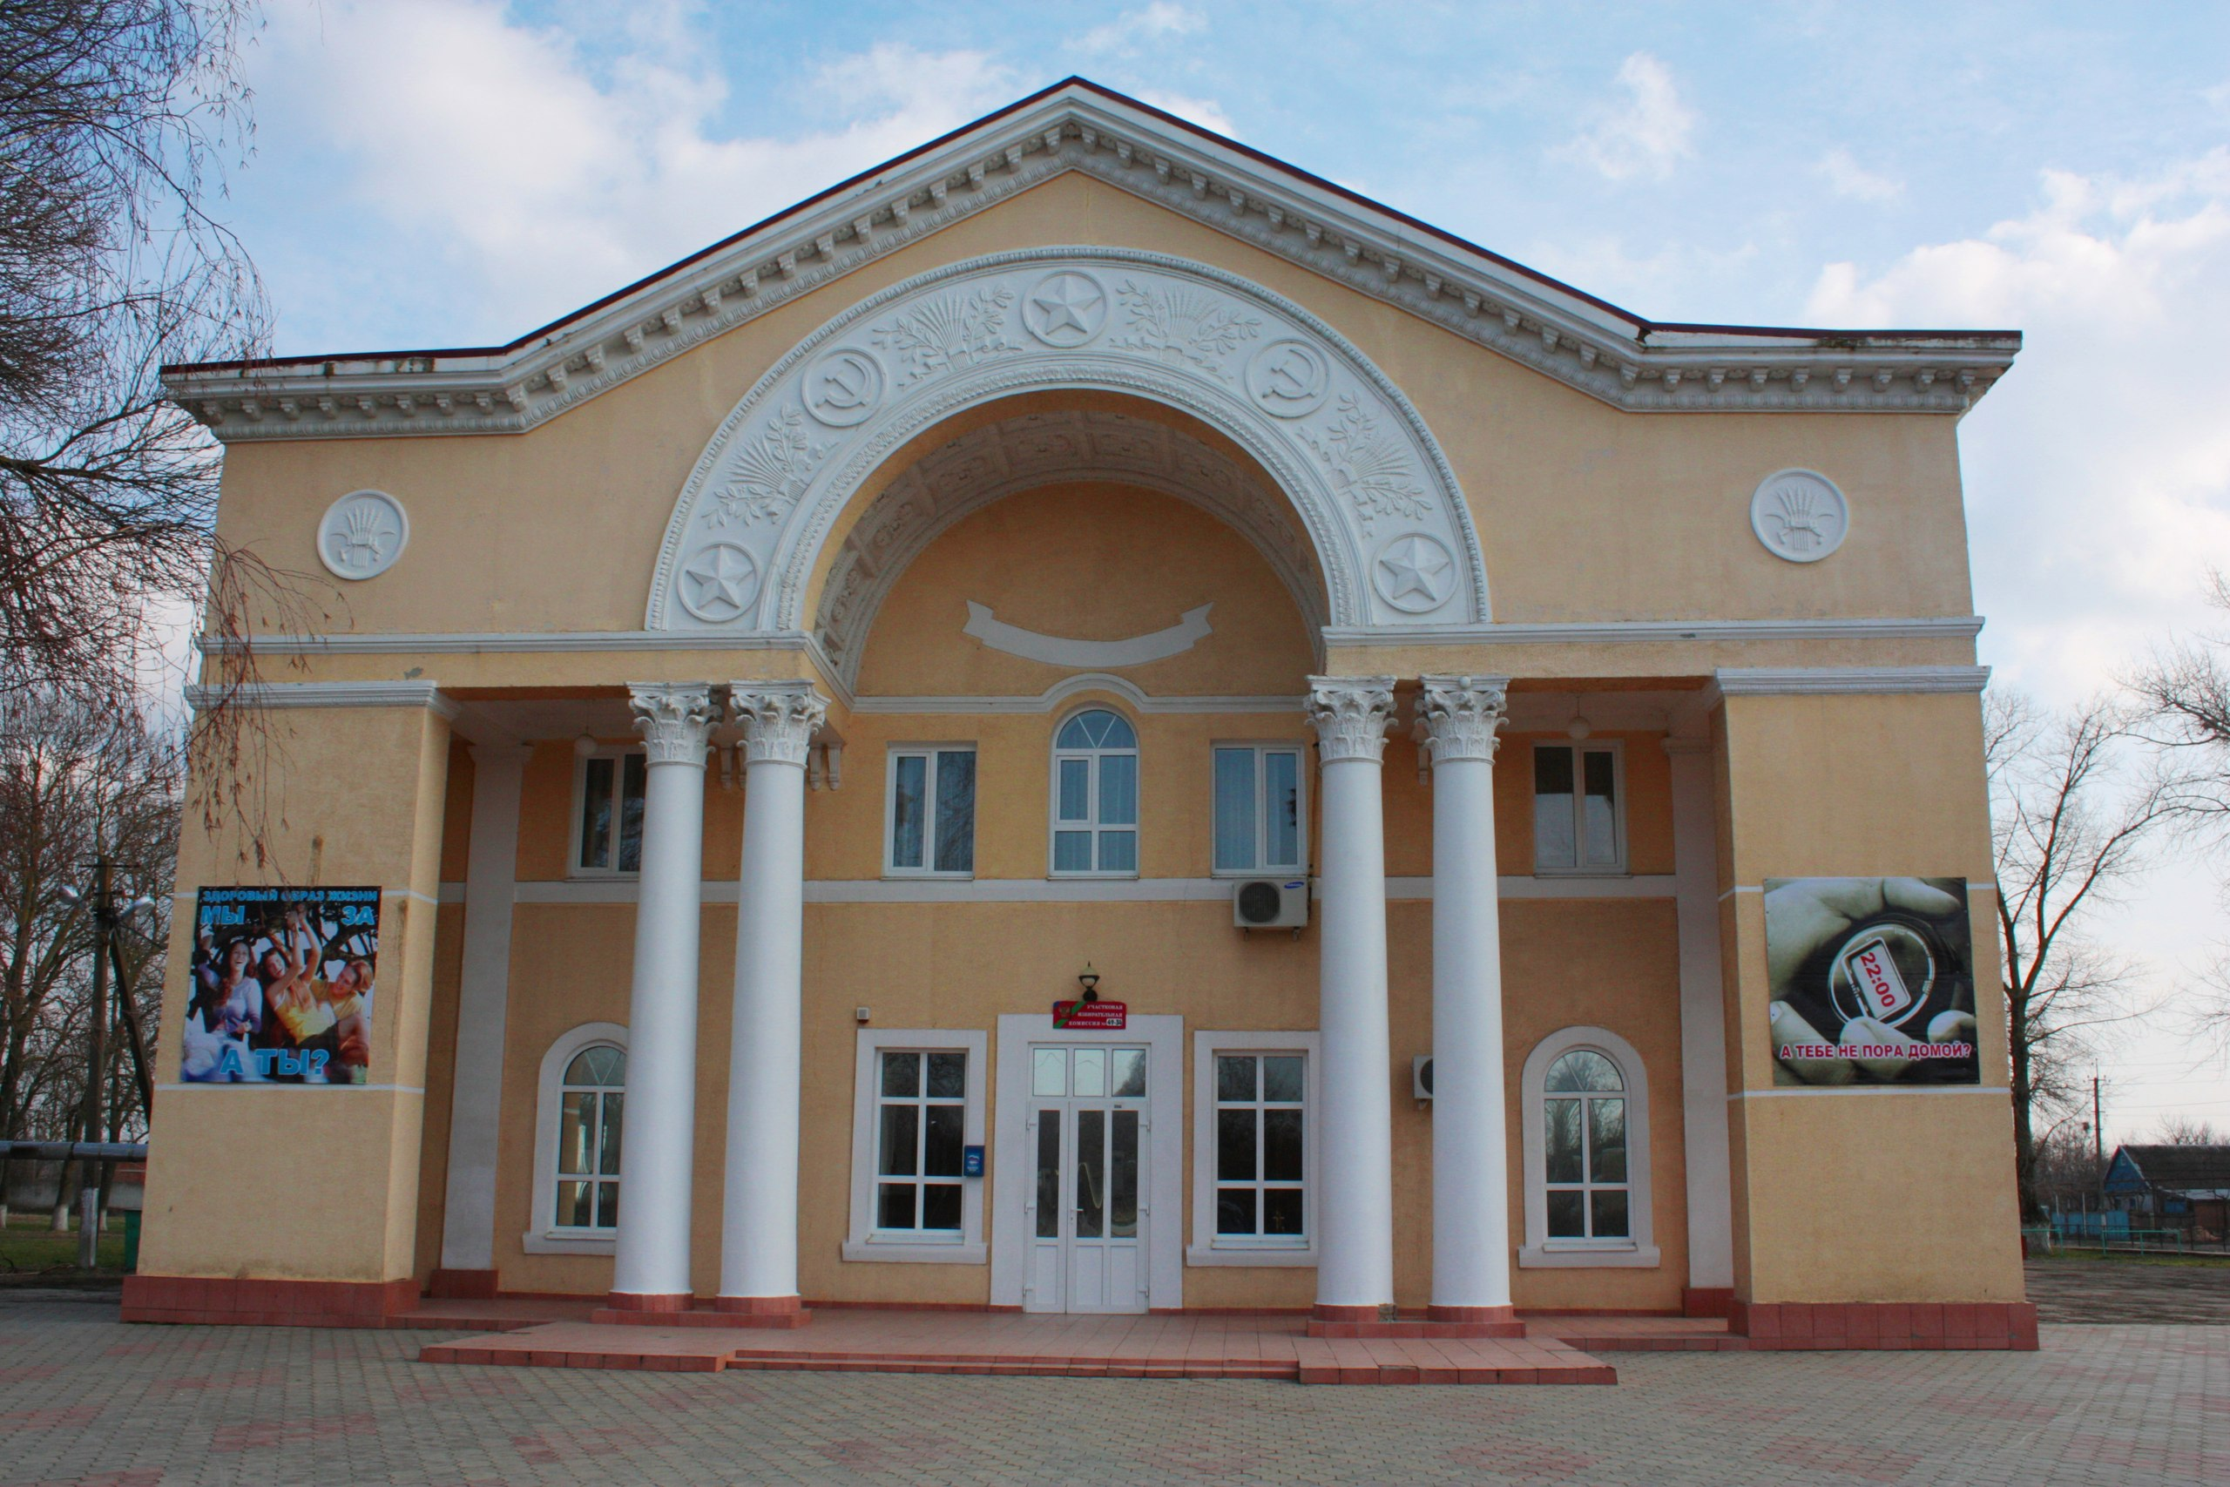
Культура,
Кинематография
15 652,7
Выполнение муниципального
задания
15 512,1 тыс.руб.
Ремонт полового покрытия зрительного зала
2 160,0 тыс.руб.
Основные направления развития культуры
433,7 тыс.руб.

Slide 31
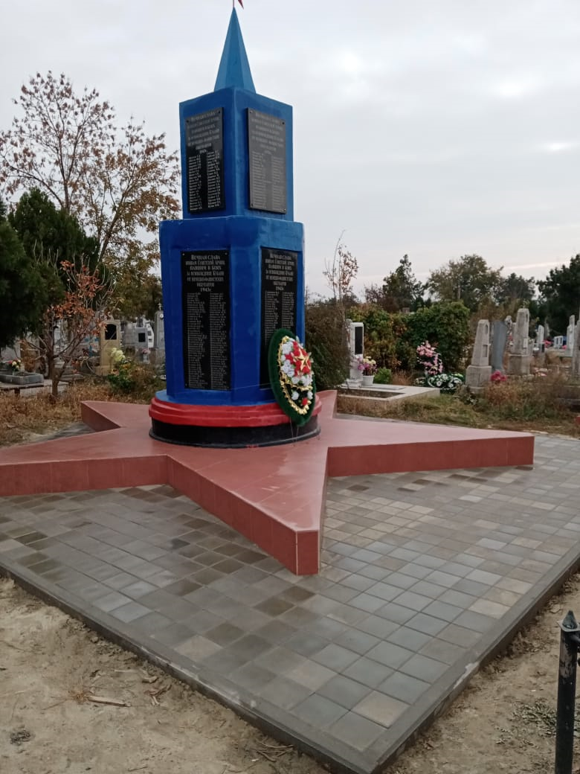
Косметический ремонт памятников в 2022 году
10,6 тыс.руб.

Slide 32
Социальная политика
Пенсионное обеспечение муниципальных служащих за выслугу лет
362,6 тыс. руб.
Поддержка Некоммерческих организаций
50,0 тыс.руб.

Slide 33
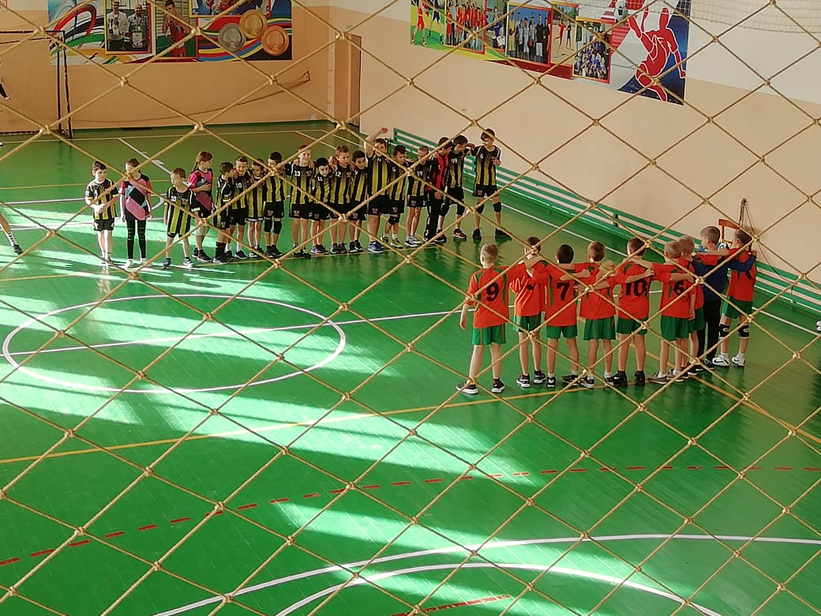
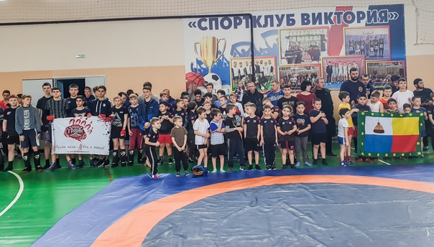
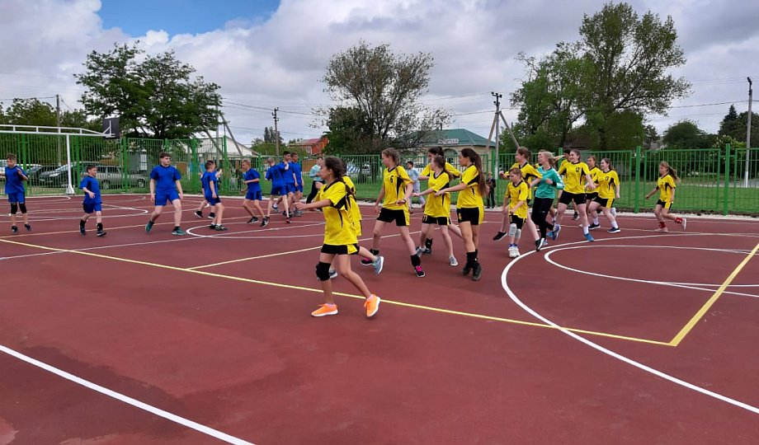
Физическая культура и спорт
5 910,9 тыс.руб.
Массовый спорт
113,5 тыс.руб.
Выполнение муниципального задания
5 695,9 тыс.руб.

Slide 34
Обслуживание государственного и муниципального долга *
2,8 тыс.руб.
*Кредитный договор №26-310/19-16 от 2 августа 2019 года. Дополнительное соглашение № 1 от 8 июня 2020 года
Срок -1 июля 2021 года. Задолженность по бюджетному кредиту из районного бюджета в сумме 5 800,0 тыс.рублей погашена
в июле 2022 года.

Slide 35
Переданные полномочия
494,9 тыс.руб.
На осуществлению внешнего муниципального финансового контроля
163,8 тыс.руб.
На осуществлению внутреннего муниципального финансового контроля
171,6 тыс.руб.
На организацию библиотечного обслуживания населения
130, 0 тыс. руб.
В сфере закупок товаров, работ, услуг для обеспечение муниципальных нужд
29,3 тыс. руб.
Для обеспечения жителей поселения услугами торговли
0,2 тыс. руб.

Slide 36
СПАСИБО ЗА ВНИМАНИЕ!

